Slide 1
Alan Etkili Transistör ve
Yapısı

Slide 3
JFET ile BJT`lerin karşılaştırılması

Slide 4
JFETìn Yapısı

Slide 5
Şekil 8.2 (a) ve (b)

Slide 6
JFET`in Çalışması
JFET’ler kendi içerisinde ikiye ayrılırlar.
  n-kanal
  p-kanal
n-kanal en çok tercih edilen JFET tipidir.
JFET’lerin 3 adet terminalleri mevcuttur.
  Akıtıcı - Drain (D) ve Kaynak - Source (S) n-kanalına bağlanırken,
  Kapı - Gate (G) ise p-tipi malzemeye bağlanır.

Slide 7
Bir JFET’in Temel Çalışma Prensibi
JFET’in çalışma prensibi bir musluğa benzetilebilir.
Kaynak – Source: Basınçlı su, akıtıcı-kaynak voltajının negatif kutbundaki elektron birikmesini temsil etmektedir.
Akıtıcı – Drain: Uygulanan voltajın pozitif kutbundaki elektron (yada delik) azlığını temsil eder.
Kapı – Gate: Suyun akışını kontrol eden bir vana gibi kapı terminali n-kanalının genişliğini kontrol eder. Böylece akıtıcıya geçecek olan yük kontrolü yapılmış olur.
7

Slide 8
Bir JFET’in çalışma şartlarının belirlenmesinde üç temel durum söz konusudur.
  (i) V_{GS} = 0, V_{DS} 0’dan pozitif değerlere doğru yükseltilirken
  (ii) V_{GS} < 0, V_{DS} pozitif değerde
  (iii) Voltaj kontrollü direnç.

Slide 9
(i) V_{GS} = 0, V_{DS} 0’dan pozitif değerlere doğru yükseltilirken
V_{GS} = 0 ve V_{DS} 0’dan pozitif değerlere doğru yükseltilirken üç durum söz konusudur.
  p-tipi kapı ile n-tipi kanal arasındaki fakirleşmiş bölge (depletion region), n-kanalın içerisindeki elektronlar ile p-tipi kapı içerisindeki deliklerin birleşmesi sonucu bir artış göstermeye başlar.
  Fakirleşmiş bölgenin büyümesi, n-tipi kanalın direncinin artmasına yani daralmasına neden olur.
  n-tipi kanalın direncinin artması, kaynak-akıtıcı arasındaki (I_{D}) akımda da bir artışa neden olur. Çünkü V_{DS} artmaktadır.

Slide 10
(ii) V_{GS} = 0, V_{DS} 0’dan pozitif değerlere doğru yükseltilirken
Kısılma - Pinch Off
Eğer V_{GS} = 0 iken V_{DS} hala daha pozitif bir değere artırılmaya devam ederse, fakirleşmiş bölge n-tipi kanalı kapatacak kadar genişler.
Bunun sonucunda n-tipi kanaldaki I_{D} akışı kesilir.

Slide 11
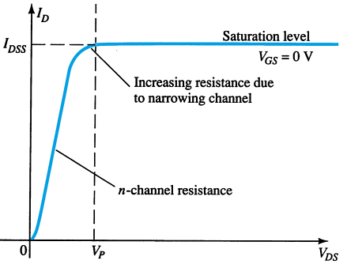
V_{GS} = 0, V_{DS} 0’dan pozitif değerlere doğru yükseltilirken (Doyum-Saturasyon)
Kısılma – pinch-off noktasında:
V_{GS} deki herhangi bir artış I_{D}‘nin değerinde bir değişikliğe neden olmaz. Kısılma noktasındaki V_{GS} V_{p} olarak adlandırılır.
I_{D} doyumda yada maksimum değerindedir ve I_{DSS} olarak isimlendirilir.
Kanalın omik direnci maksimum düzeydedir.
11

Slide 12
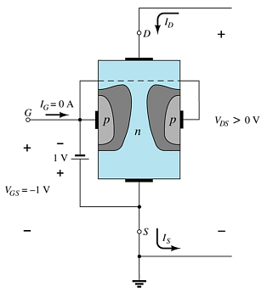
V_{GS} < 0, V_{DS} pozitif bir değerde
V_{GS} ‘in daha negatif bir değere inmesi fakirleşmiş bölgede bir artışa neden olacaktır.
Boylestad and Nashelsky
Electronic Devices and Circuit Theory
Copyright ©2006 by Pearson Education, Inc.
Upper Saddle River, New Jersey 07458
All rights reserved.
12

Slide 13
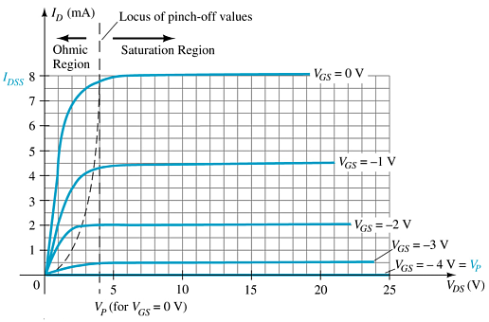
V_{GS} < 0, V_{DS} pozitif bir değerde: I_{D} < I_{DSS}
V_{GS} negatif oldukça:
JFET daha düşük bir değerde kısılmaya (Vp).
V_{DS} arttıkça I_{D} azalacaktır.
I_{D} 0A olduğundaki V_{GS} değeri V_{p} yada V_{GS(off)} olur.
13

Slide 14
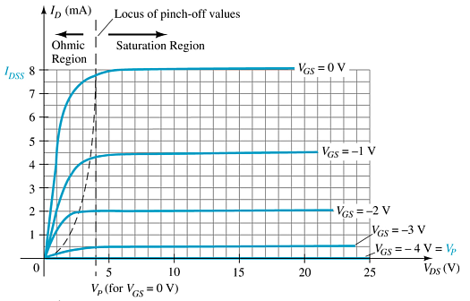
(iii) Voltaj-Kontrollü Direnç
Kısılma noktasının solunda kalan bölge omik bölge –triyod bölge olarak adlandırılır.
Bu bölümde JFET değişken bir direnç gibi kullanılabilir. Burada V_{GS} akıtıcı-kaynak direnci (r_{d})’yi kontrol eder. V_{GS} daha negatif oldukça (r_{d})’nin değeri artar.
14

Slide 15
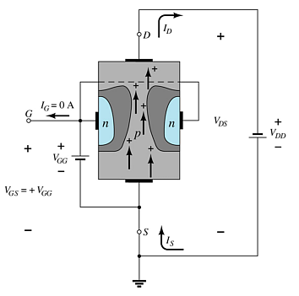
p-kanal JFET
p-kanal JFET de aynen n-kanal JFET gibi davranır sadece kutuplama ve akım yönleri terstir.
15

Slide 16
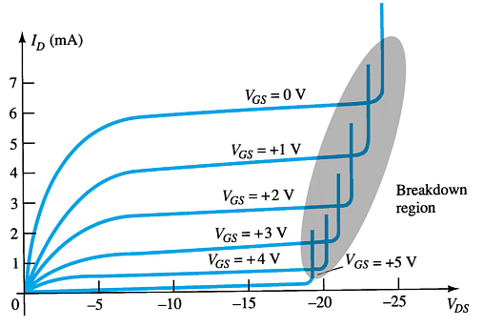
p-kanal JFET Karakteristikleri
V_{GS} pozitif olarak arttıkça;
  Fakirleşmiş bölge büyür,
  I_{D} azalır (I_{D} < I_{DSS})
  Kısılma anında I_{D} = 0A
V_{DS} daha yüksek değerlere ulaştığında V_{DS} > V_{DSmax} değerine ulaştığında JFET kırıma uğrar ve I_{D} kontrolsüz olarak artışına devam eder.
16

Slide 17
JFET Transfer Karakteristikleri
JFET’in giriş-çıkış ilişkisini veren transfer karakteristikleri BJT’de olduğu gibi düzgün değildir.
JFET’te ise, giriş V_{GS} (input) ile çıkış I_{D} (output) arasındaki ilişki biraz daha komplekstir:
17

Slide 18
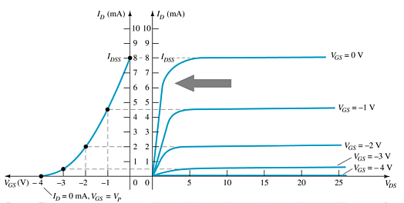
JFET Transfer Eğrisi
JFET’lerde transfer eğrisi I_{D} – V_{GS} göre belirlenir.
18

Slide 21
MOSFET
MOSFET’ler, JFET’lere benzer özellikler içerirler. Ayrıca başka faydalı özellikleri de mevcuttur.
İki tip MOSFETmevcuttur:
  Azaltıcı-Tip (Kanal ayarlamalı)(Depletion-Type)
  Çoğaltıcı-Tip (Kanal oluşturmalı)(Enhancement-Type)
21

Slide 22
Azaltıcı (Depletion) -Type MOSFET Yapısı
Akıtıcı drain (D) ve kaynak source (S) n-tipi katkılandırılmış malzemeye bağlanmıştır. Bu n-tipi bölgeler birbirleriyle bir n-tipi kanal vasıtasıyla ilişkilendirilmiştir. Bu n-tipi kanal ince bir izolatör katman olan SiO₂ vasıtasıyla kapı gate (G) ucuna bağlanmıştır.
n-tipi katkılandırılmış malzeme p-tipi katkılandırılmış malzemenin üzerine yerleştirilir. Bu p-tipi katkılandırılmış malzemenin de bir alt tabaka terminal bağlantısı substrate (SS) mevcuttur.
22

Slide 23
Temel MOSFET Çalışma Bölgeleri
Bir azaltıcı-tip MOSFET iki modda işlem yapar:
  Azaltıcı mod
  Çoğaltıcı mod
23

Slide 24
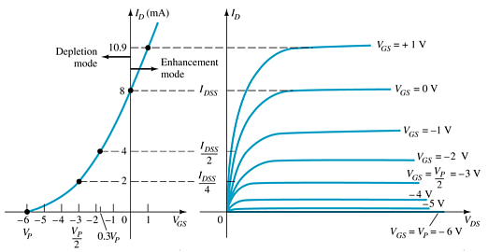
Azaltıcı-Tip MOSFET Azaltıcı Mod Çalışması
Azaltıcı Mod
Karakteristikleri JFET ile benzerlikler gösterir.
  V_{GS} = 0V olduğunda I_{D} = I_{DSS}
  V_{GS} < 0V olduğunda I_{D} < I_{DSS}
24

Slide 25
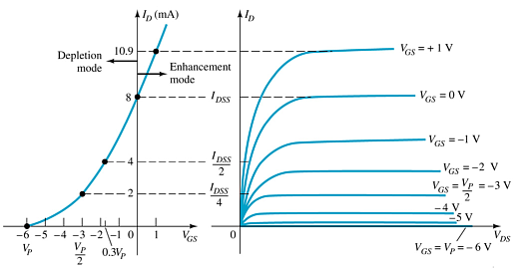
Azaltıcı-Tip MOSFET Çoğaltıcı Mod Çalışması
Çoğaltıcı Mod
V_{GS} > 0V
I_{D} , I_{DSS} ‘nin üstü değerlere ulaşır.
Transfer eğrisi:
V_{GS} bu çalışma modunda pozitif değere sahiptir.
25

Slide 26
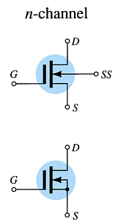
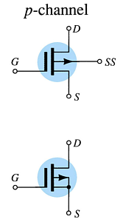
p-Kanal Azaltıcı-Tip MOSFET
26

Slide 27
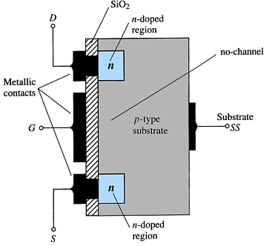
Çoğaltıcı-Tip MOSFET Yapısı
Akıtıcı drain (D) ve kaynak source (S) n-tipi katkılandırılmış bölgeler ile bağlantılıdır. Bu n-tipi katkılandırılmış bölgeler birbirleriyle bir n-tipi kanal ile bağlantılı değildir.
Kapı gate (G) p-tipi bir yüzey ile SiO₂ ’ten oluşan bir izolasyon katı vasıtasıyla bağlantılıdır.
n-tipi katkılandırılmış yüzey p-tipi katkılandırılmış alt tabaka ile bağlantılıdır. p-tipi katkılandırılmış alt tabaka da substrate (SS) terminali ile bağlantılıdır.
27

Slide 28
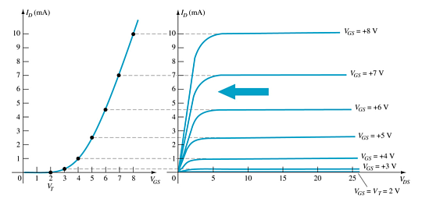
Çoğaltıcı-Tip MOSFET’in Temel İşlem Modu
Çoğaltıcı-tip MOSFET sadece çoğaltıcı modda işlem yapar.
V_{GS} her zaman pozitiftir.
V_{GS} arttıkça, I_{D} artacaktır.
V_{DS} artarken V_{GS} sabit tutulursa, I_{D} doyuma gider (I_{DSS}) , V_{DSsat} noktasına doyuma ulaşır.
28

Slide 29
Çoğaltıcı-Tip MOSFET Transfer Eğrisi
Verilen bir V_{GS} için I_{D} :
Burada:
  V_{T} = MOSFET’in eşik voltajı
k’_{n}=
V_{DSsat} aşağıdaki gibi bulunabilir:
29

Slide 30
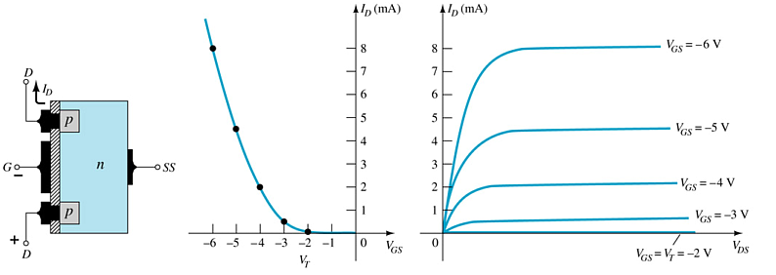
p-Kanal Çoğaltıcı-Tip MOSFET
p-kanal çoğaltıcı-tip MOSFET, n-kanala benzerlikler gösterir. Akım yönleri ve kutuplamalar ters yöndedir.
30

Slide 31
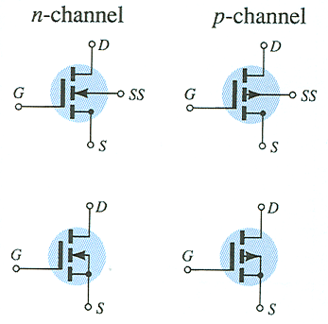
MOSFET Sembolleri
31

Slide 32
VMOS Devreleri (Güç MOSFET’leri)
VMOS (dikey-vertical MOSFET) eleman yüzeyinin daha çok kullanılabildiği bir yapıyı sunmaktadır.
Avantajları
VMOS ısı yalıtımı için daha fazla bir yüzeyin kullanımı sayesinde daha yüksek bir akım akışı sağlar.
VMOS ayrıca daha hızlı anahtarlama özelliklerine sahiptir.
32

Slide 33
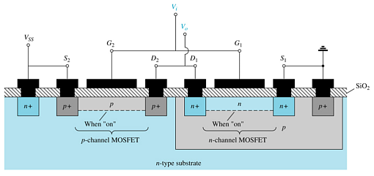
CMOS Devreleri
CMOS (tümleşik-complementary MOSFET) hem p-kanal hem de n-kanal MOSFET’leri aynı alt tabaka üstünde bir arada kullanmaktadır.
Avantajları
Daha yüksek giriş empedansı
Daha hızlı anahtarlama
Düşük güç tüketimi
33

Slide 34
Özet Tablosu
34

